Slide 1


Hackathon 2026 del INE · Eje temático 2: Predicción y escenarios de riesgo de abstención
FAROS-2027 · Semáforo de riesgo de abstención 2027
Focalización y Alerta de Riesgo de Abstención Subestatal mediante dos lentes de memoria electoral en las 32 entidades y 300 distritos federales
Pregunta guía: ¿Qué zonas podrían presentar mayor abstención en el futuro si no se interviene?
Commit Democrático
Francisco Jimenez Salgado y Víctor Manuel Ochoa-Zavala
Fuentes: Conteos Censales de Participación Ciudadana 2009–2024, INE-DECEyEC (ine.mx/transparencia/datos-abiertos/visualizacion-datos/conteos-censales-participacion/) · Censo de Población y Vivienda 2020, INEGI · Octubre de 2026
Notes:
Presentamos FAROS-2027, una herramienta para anticipar dónde crecerá la abstención en la elección intermedia de 2027.

Slide 2
El reto: anticipar dónde crecerá la abstención
Reto 2 de la convocatoria: Predicción y escenarios de riesgo de abstención
Pregunta guía
Por qué importa
¿Qué zonas podrían presentar mayor abstención en el futuro si no se interviene?
56 · 53 · 48%
38 · 38 · 40%
Para el INE: planeación anticipada y priorización estratégica de recursos.
abstención en las intermedias 2009, 2015 y 2021
abstención en las presidenciales 2012, 2018 y 2024
Lo que pide la convocatoria y dónde lo respondemos
2027 es elección intermedia. Si se repite el patrón, cerca de la mitad del padrón no votaría.
Los recursos de educación cívica son limitados. Hay que saber antes de la jornada en qué entidades, distritos y grupos de población crecerá la abstención.
El promedio estatal no basta: puede esconder distritos en riesgo dentro de entidades que se ven bien.
1
Modelo simple de riesgo con historia y variables sociodemográficas
diapositivas 4 y 5
2
Dos escenarios: sin intervención y con intervención hipotética
diapositivas 6 y 7
3
Esquema de riesgo territorial fácil de interpretar
diapositivas 6 y 8
4
Recomendaciones preventivas
diapositiva 10
FAROS-2027 · Commit Democrático | Fuente: Conteos Censales de Participación Ciudadana 2009–2024, INE-DECEyEC (datos abiertos)
2 / 10
Notes:
Planteamos el problema tal como lo define la convocatoria y mostramos dónde respondemos cada requisito.

Slide 3
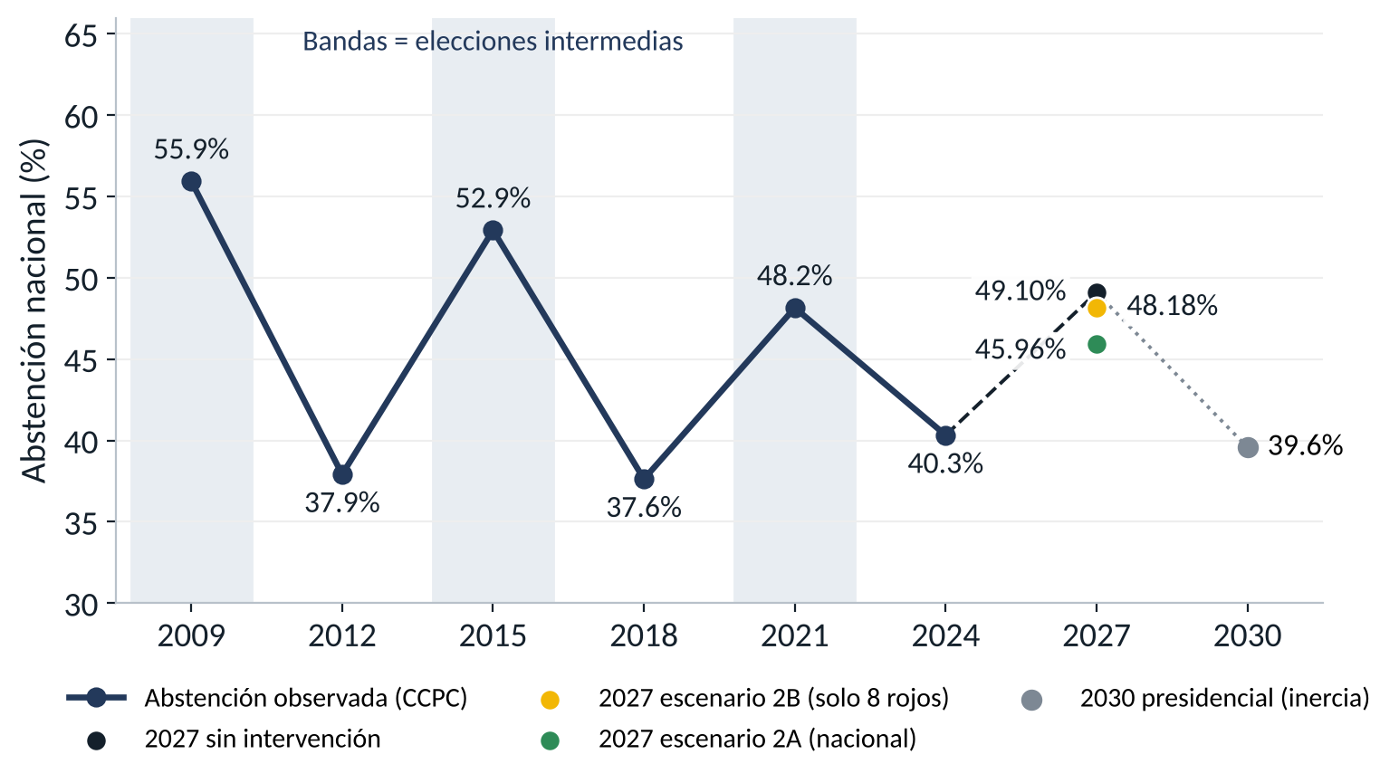
Sin intervención, la mitad del padrón no votaría en 2027
La elección intermedia es el momento más vulnerable del ciclo electoral
40.3%
49.1%
46.0%
3.25 millones
abstención observada en 2024 (elección presidencial)
abstención proyectada para 2027 si no se interviene
abstención 2027 con intervención nacional en jóvenes y secciones rurales
de personas que sí votarían gracias a esa intervención
Abstención nacional observada (2009–2024) y proyectada (2027 y 2030). Las franjas son elecciones intermedias.
8 entidades en rojo concentran el riesgo alto de abstención.
Al pasar de una elección presidencial a una intermedia, cada entidad pierde en promedio 11.7 puntos de participación.
22 distritos en rojo están dentro de entidades amarillas o verdes: el promedio estatal los esconde.
FAROS-2027 · Commit Democrático | Fuente: Conteos Censales de Participación Ciudadana 2009–2024, INE-DECEyEC (datos abiertos)
3 / 10
Notes:
El riesgo está en 2027. Sin hacer nada, la abstención sube casi 9 puntos respecto de 2024.

Slide 4
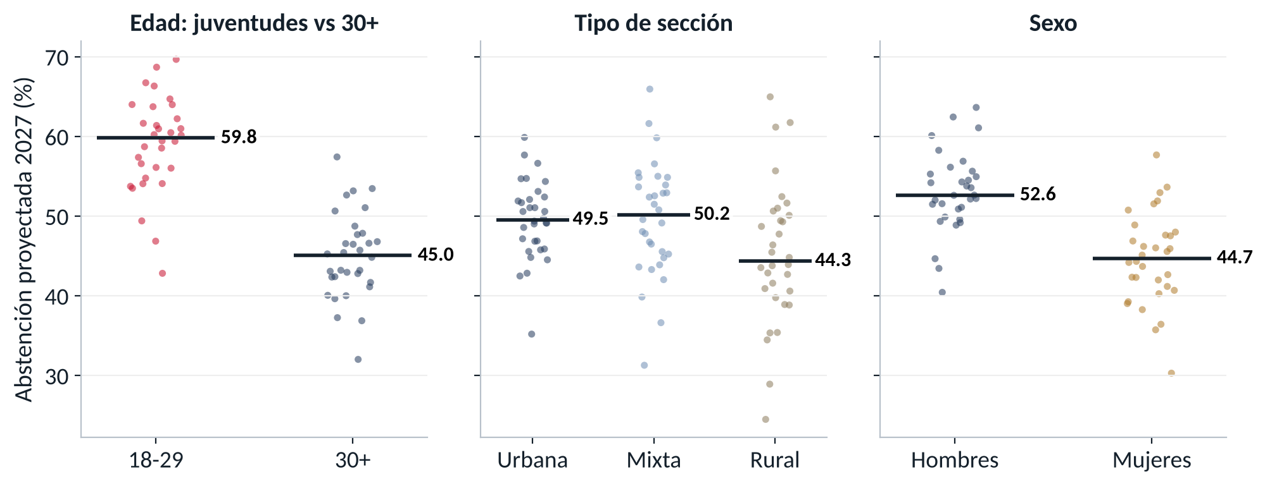
Diagnóstico: juventudes, hombres y ciclo intermedio
Seis elecciones federales procesadas · 8,106 grupos agregados · sin datos personales
59.4% vs 45.4%
abstención 2027 de 18 a 29 años frente a 30 años o más (promedio nacional)
64.6%
abstención proyectada de los hombres de 18 a 29 años
28 de 32
entidades donde las secciones urbanas se abstienen más que las rurales
Abstención proyectada 2027 por entidad (cada punto) y mediana de las 32 entidades (línea). Participación = SV / (SV + NV), con SV = registros con marca de voto y NV = sin marca.
Datos: ine.mx/transparencia/datos-abiertos/visualizacion-datos/conteos-censales-participacion/
FAROS-2027 · Commit Democrático | Fuente: Conteos Censales de Participación Ciudadana 2009–2024, INE-DECEyEC (datos abiertos)
4 / 10
Notes:
La brecha juvenil es de unos 10 puntos en todas las entidades; los hombres se abstienen más en las 32.

Slide 5
Modelo de dos lentes, validado con 2021 y 2024
Seis coeficientes con lectura directa; probado sin ver los resultados que predice
Lente A: mismo tipo
Lente B: reciente
Proyección final
Parte de la última elección del mismo tipo (2021 para 2027).
Parte de la elección inmediata anterior (2024 para 2027).
Promedio de los dos lentes, por grupo de votantes y entidad.
+
=
P(t−6) + α tipo + γ·ΔGob
P(t−3) + α tipo + γ·ΔGob
½ A + ½ B
γ = +9.5 pp
γ = +3.7 pp
por entidad
α = efecto del tipo de elección (intermedia o presidencial). γ = efecto de elegir gobernador el mismo día; en 2027 habrá 17 gubernaturas.
Validación: se predijo 2021 con datos hasta 2018, y 2024 con datos hasta 2021
±4.62 pp
64%
0.72
error medio por entidad (el modelo ingenuo se equivoca 5.81)
de las entidades quedaron en el color correcto del semáforo
correlación de rangos (Spearman): ordena bien el riesgo
FAROS-2027 · Commit Democrático | Fuente: modelo y validación retrospectiva del equipo con datos de la CCPC 2009–2024
5 / 10
Notes:
Cada grupo es entidad × tipo de sección × sexo × edad. Coeficientes por mínimos cuadrados ponderados por lista nominal.

Slide 6
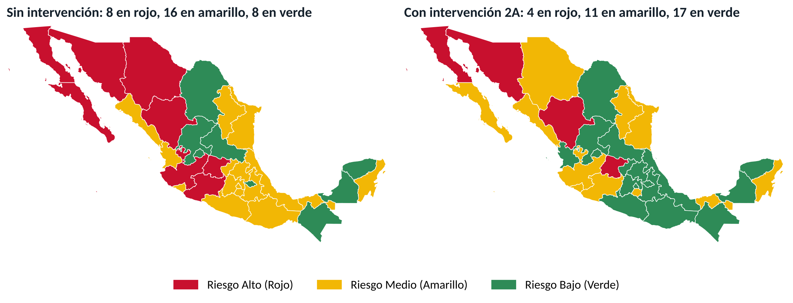
Semáforo estatal 2027: 8 entidades en riesgo alto
Rojo con abstención de 51.47% o más, verde con 45.87% o menos. Mismos cortes en ambos mapas
Riesgo alto sin intervención
Baja California 60.6%
Guanajuato 56.9%
Durango 56.9%
Sonora 56.8%
Jalisco 54.4%
Chihuahua 54.1%
Baja California Sur 52.3%
Michoacán 51.9%
13 entidades bajan de color con la intervención nacional (2A)
FAROS-2027 · Commit Democrático | Fuente: Conteos Censales de Participación Ciudadana 2009–2024, INE-DECEyEC (datos abiertos)
6 / 10
Notes:
Guanajuato, Durango y Jalisco quedan en rojo sin elección de gubernatura en 2027.

Slide 7
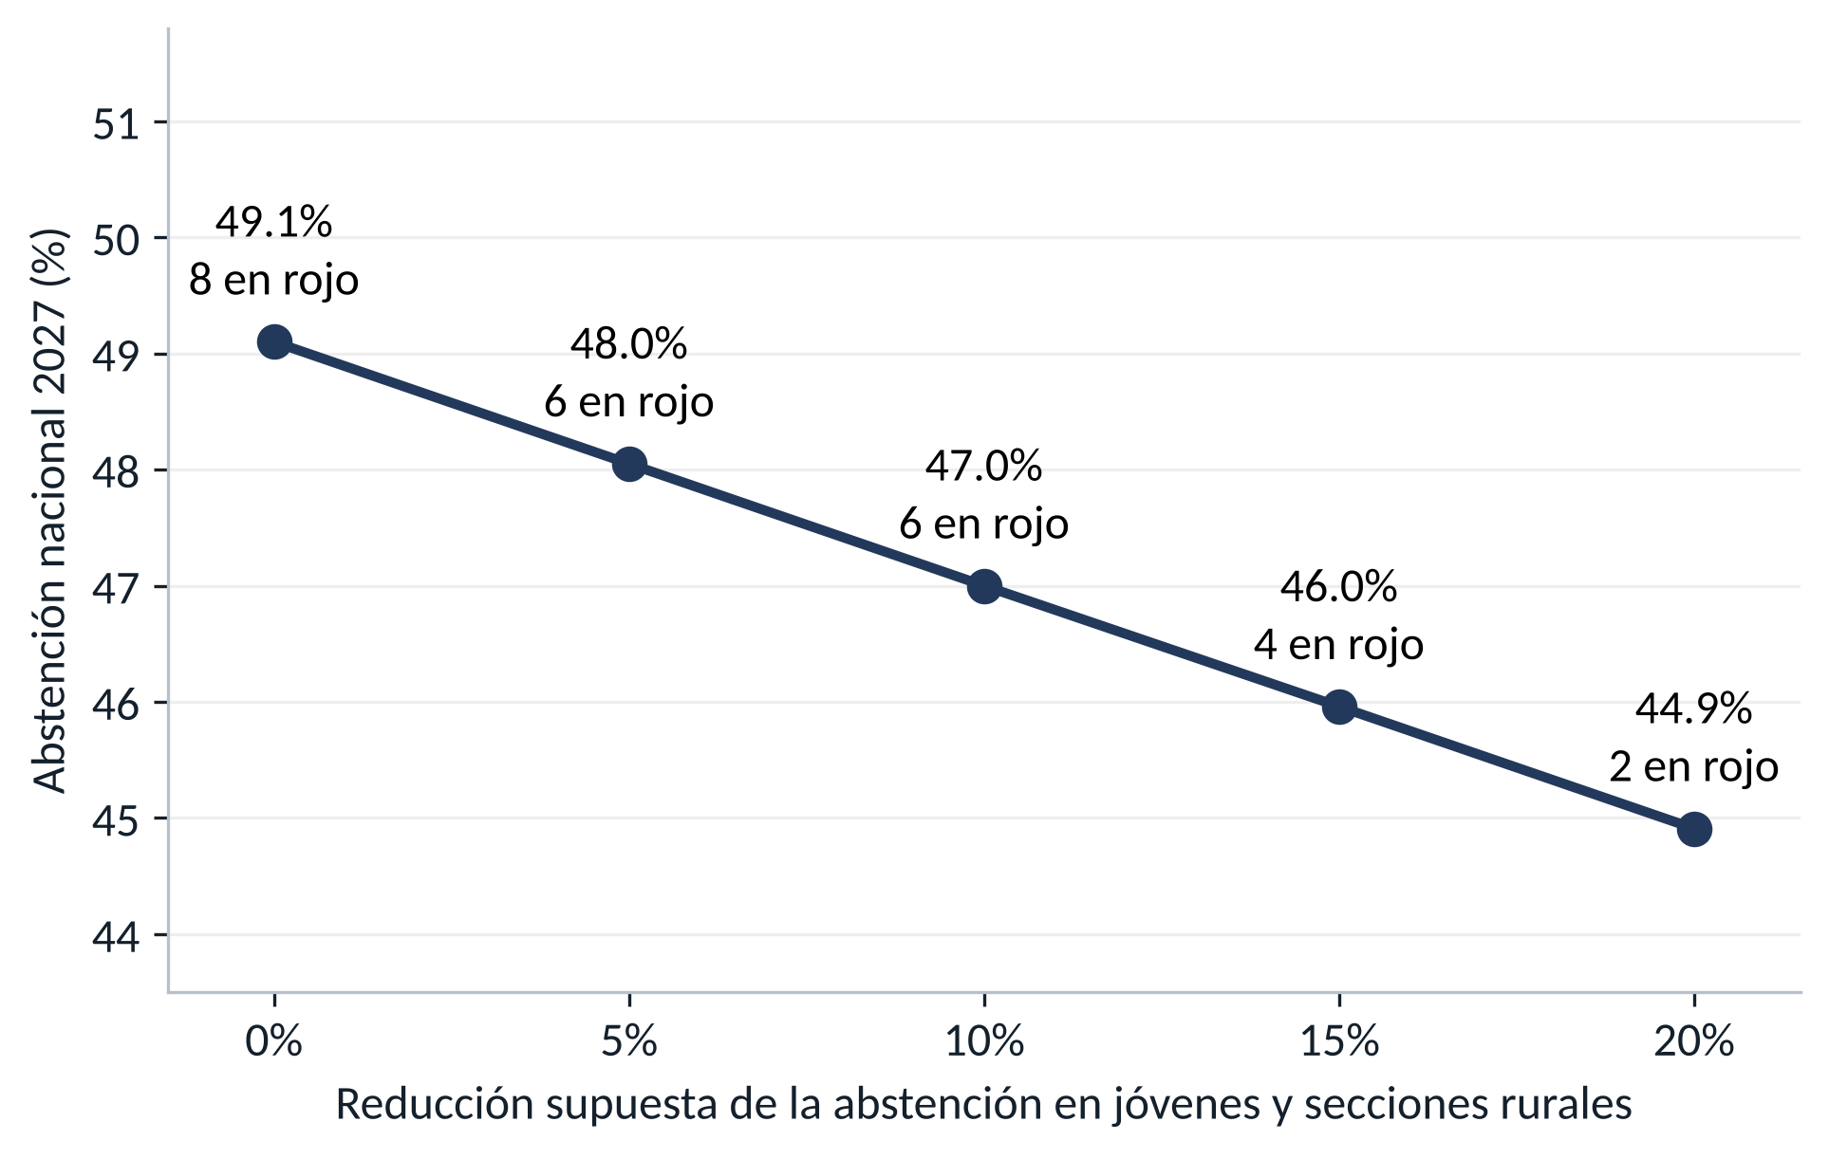
Priorizar 8 entidades logra el mismo cambio de semáforo
Escenario 2A (intervenir las 32 entidades) frente a 2B (intervenir solo las 8 en rojo)
Sensibilidad: aun con 5% de eficacia bajan las entidades en rojo
4 en rojo
Escenario 2A: de 8 a 4 entidades en rojo y 3,247,560 personas más votarían
4 en rojo
Escenario 2B: el mismo resultado de semáforo con 952,822 personas, interviniendo 8 de 32 entidades
2B alcanza 29% de la población que alcanza 2A y logra la misma reducción de entidades en rojo. Es la opción si el presupuesto es limitado.
FAROS-2027 · Commit Democrático | Fuente: simulación del equipo sobre la proyección 2027
7 / 10
Notes:
La eficacia del 15% es un supuesto; la conclusión de prioridad no depende de su valor exacto.

Slide 8
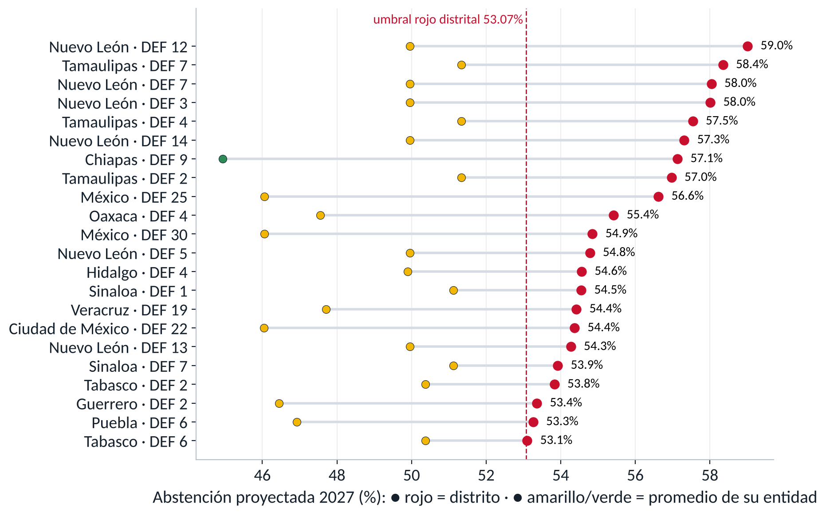
El hallazgo clave: 22 distritos rojos ocultos
De 75 distritos federales en rojo, 22 están en entidades amarillas o verdes
3.83 millones
de abstencionistas esperados en esos 22 distritos
Nuevo León: 6 distritos
Tamaulipas: 3 distritos
México, Sinaloa y Tabasco: 2 distritos cada uno
Chiapas, distrito 9: en rojo dentro de una entidad verde
En total, 12 entidades tienen al menos un distrito rojo oculto.
FAROS-2027 · Commit Democrático | Fuente: Conteos Censales de Participación Ciudadana 2009–2024, INE-DECEyEC (datos abiertos)
8 / 10
Notes:
Si los recursos se asignan solo con el promedio estatal, estos distritos quedan fuera.

Slide 9
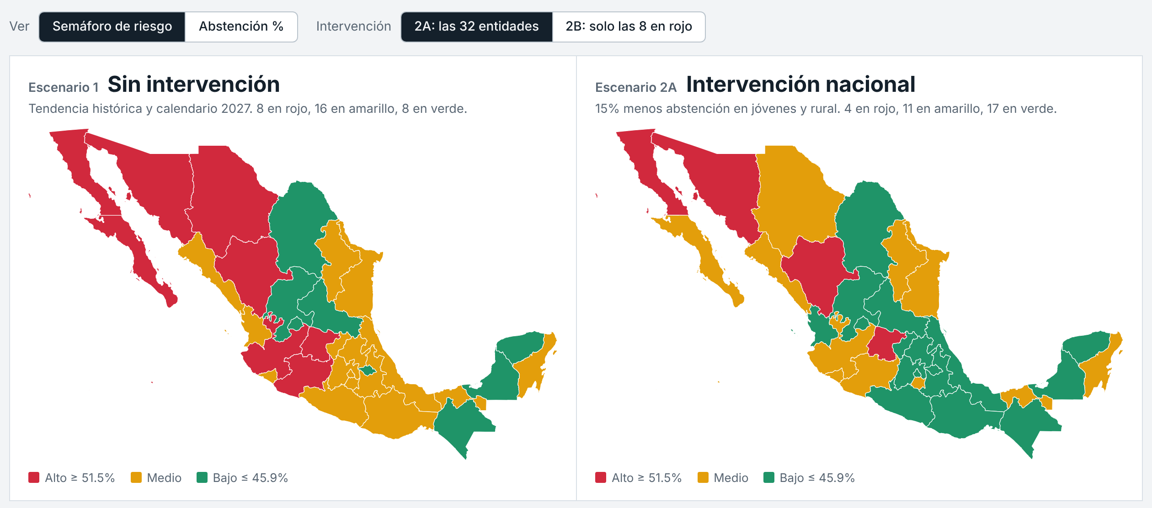
Una herramienta que el INE puede usar mañana
Tablero interactivo autocontenido, capa GeoJSON y código reproducible en Python
Compara el mapa sin y con intervención, en los escenarios 2A y 2B.
Ordena las 32 entidades y los 300 distritos por cualquier columna.
Un clic en un estado muestra sus distritos.
Funciona sin internet: es un solo archivo HTML.
La capa GeoJSON se abre en QGIS, Power BI o Tableau.
run_all.py regenera todo cuando se publique la CCPC 2027.
Tablero interactivo
Capa geoespacial
Base de datos, 107 variables
Código en Python
3_Mapa_Escenarios
archivo .html
3_Mapa_Escenarios
archivo .geojson
4_Base_Datos_Anonimizada
(.xlsx y .csv)
5_Codigo_Repositorio
con run_all.py
FAROS-2027 · Commit Democrático | Fuente: tablero de escenarios del equipo (carpeta 3_Mapa_Escenarios)
9 / 10
Notes:
Carpetas del paquete: 3_Mapa_Escenarios (HTML y GeoJSON), 4_Base_Datos_Anonimizada (xlsx y csv) y 5_Codigo_Repositorio.

Slide 10
Hoja de ruta para la DECEyEC y las Juntas Ejecutivas
Acciones operativas dentro de la ENCÍVICA, sin reformas legales
1
Asignar recursos por distrito
2
Juventudes y hombres jóvenes
Prioridad a los 53 distritos rojos de entidades rojas y a los 22 rojos ocultos.
Campañas ENCÍVICA en escuelas, centros de trabajo y redes, en secciones urbanas y mixtas.
Mide: % del presupuesto ejercido en distritos rojos
Mide: participación de 18 a 29 años en 2027 frente a 2021
3
Territorio e interculturalidad
4
Contra la fatiga de intermedia
Brigadas móviles y materiales en lenguas indígenas en secciones rurales de alta abstención.
Campaña en las 15 entidades sin gubernatura en 2027, empezando por Guanajuato, Jalisco y Durango.
Mide: secciones rurales atendidas y materiales traducidos
Mide: caída de participación de 2024 a 2027
Nov 2026 – ene 2027
Feb – abr 2027
May – jun 2027
Segundo semestre 2027
Adoptar el semáforo y validar la lista de distritos con cada Junta Local
Desplegar campañas y brigadas según la regla de asignación
Intensificar en distritos rojos y en juventudes antes de la jornada
Re-estimar con la CCPC 2027 y evaluar el impacto por distrito
FAROS-2027 · Commit Democrático | Fuente: propuesta del equipo para la DECEyEC y las Juntas Ejecutivas
10 / 10
Notes:
Todas las acciones se ejecutan con las atribuciones vigentes de la DECEyEC y las Juntas Ejecutivas.

